Slide 1
國防大學管理學院運籌管理學系
碩士論文提報
運用長短期記憶網路演算法建構公部門
船用油料庫儲需求量預測模型
Using LSTM Algorithm to Construct
Fuel Demand Forecasting Model for
Public Marine Sector Warehouse
研究生：羅婉甄

Slide 2
目錄
CONTENTS
3
研究方法
1
緒論
4
實證研究
2
文獻探討
5
結論與建議

Slide 3

第一章 緒論
1.1研究背景
1.2研究動機
1.3研究目的
1.4研究範圍與限制
1.5研究流程

Slide 4
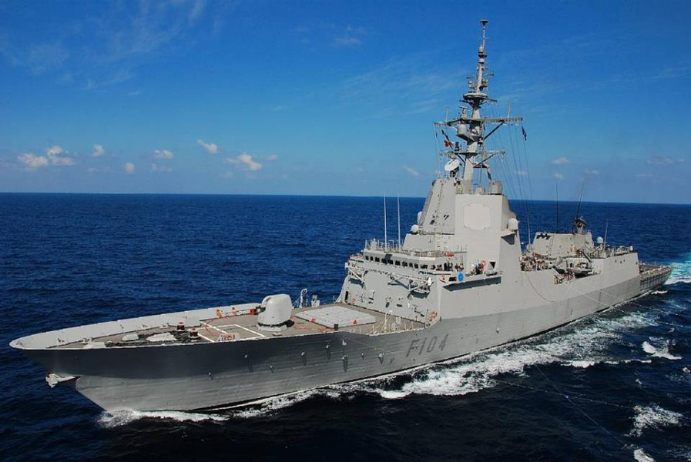
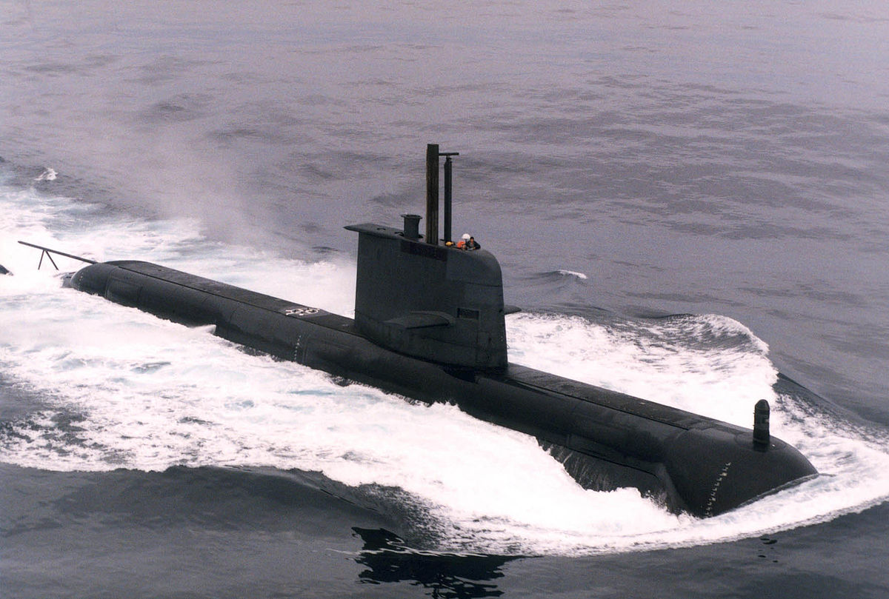
研究背景
緒論
文獻
探討
研究
方法
實證
研究
結論與
建議
近年來由於台灣週遭的情勢變化，對岸的軍艦沿著海峽中線巡邏，使得國軍巡邏頻次增加、戰備油耗大幅增加，又因國防預算有限，因此針對油料需求進行預測
在 AI 人工智慧及機器學習等新興應用風潮的帶動下，決策者開始關注如何用科學的方法進行預測

Slide 5
研究動機
緒論
文獻
探討
研究
方法
實證
研究
結論與
建議
面對海軍在執行偵巡、環島運彈、環島運補、東南沙運補、護航、警戒、戰術對抗等任務，執行不同任務需要不同的裝備，油耗也不同，在不同的任務型態中，取得精準的油耗
01
面對對岸頻繁的軍演、軍機繞台及各種挑釁，導致經常需緊急出港，相對消耗較多‘非計畫性油料’
02
國防部108年油料編列預算較往年高出7-10億元，由此可證，對於無可替代性的能源，價格不斷飆升，更需精準預測來年油料需求，既可使油料採購有依據又可充分使用能源
03

Slide 6



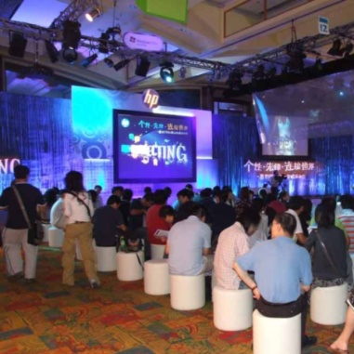
研究範圍與限制
緒論
文獻
探討
研究
方法
實證
研究
結論與
建議
因油品不同，無法委由民間公司代屯，故本研究僅針對我國船用油料（不包含海巡）
因單一船艦的耗用量紀錄不完整，故以油料庫的實際撥發量進行蒐集及預測，並建立預測模型
1
2
3
4
預算的預測模型需考量國際油價及船艦歷史變化，故預算之預測模型不在本研究範圍內
本研究不包含價格及其他油料之預測，另本研究並非建構即時系統

Slide 7
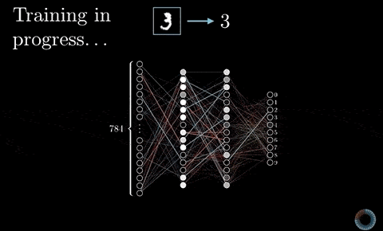
研究流程
緒論
文獻
探討
研究
方法
實證
研究
結論與
建議
研究背景與動機
研究目的與範圍
文獻回顧
時間序列
需求預測
機器學習
資料蒐集與彙整
模型建立
資料分析與評估
結論與建議

Slide 8
第二章 文獻探討
2.1油料需求預測
2.2時間序列
2.2.1指數平滑法
2.2.2自我迴歸移動平均整合模式
2.2.3長短期記憶網路
2.3文獻小結
8

Slide 9
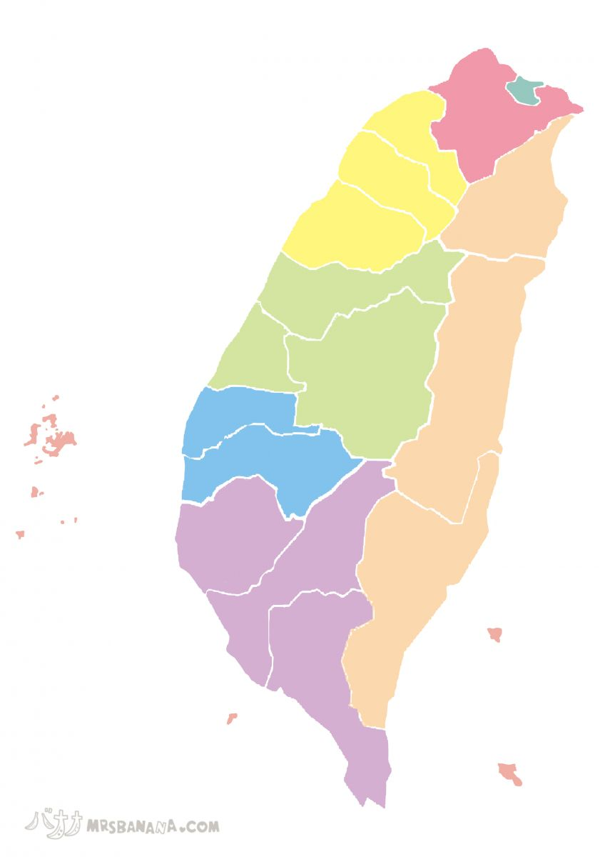
油料需求預測
緒論
文獻
探討
研究
方法
實證
研究
結論與
建議
油料補給為後勤重要一環，目的是對海用各型船舶供應普通柴油
戰時需維持戰力；臺灣北、南、東、澎湖等地區均設有海用油料補給單位
滿足各艦艇用油所需，平時執行油料補給工作外，也需執行油料存量的管制

Slide 10

時間序列
緒論
文獻
探討
研究
方法
實證
研究
結論與
建議
油料需求預測是屬於時間序列的議題，對時間之研究，稱之為時間序列分析
在「不和諧的年代（Ages of Discord）」一書提到Peter Turchin（2016），歷史數據可以分析未來會發生的事，歷史上很多樣態在當今社會中反復出現，由於類似的潛原因及軌跡周期性地出現類似的情形，提出可以利用數學統計模型來預測社會的興衰
１
2
本研究針對古典時間序列的指數平滑法（Exponential Smoothing，ETS）、自我迴歸移動平均整合模式（Autoregressive Integrated Moving Average model,ARIMA）及長短期記憶神經網路（Long Short-Term Memory,LSTM）等方法進行比較及探討
3

Slide 11
指數平滑法
緒論
文獻
探討
研究
方法
實證
研究
結論與
建議
時間序列的方法有很多，其中指數平滑法是由Robert G. Brown（1964）在Forecasting and Prediction of Discrete Time Series一文中所提出，相關文獻如下表
項次 | 研究者 | 論文及學刊 | 研究方法 | 研究結果
1 | Hsu et al (2018) | 基於時間序列應用停車場選擇應用系統 | 指數 平滑法 | 以簡單指數平滑法可以有效地預測每個停車場的空位數量與駕駛員到達時間的關係
2 | Otieno et al (2018) | 預測微電網的能源需求多重視野 | 指數 平滑法 | 運用自迴歸、指數平滑法建立電力預測模型，實驗結果指數平滑準確度較優，並確定天氣和農業具有用電依賴性

Slide 12
ARIMA
緒論
文獻
探討
研究
方法
實證
研究
結論與
建議
ARIMA 模式最早由 Box and Jenkin (1977) 提出 ，摘列相關學者提出的ARIMA模型，統整如下表
項次 | 研究者 | 論文及學刊 | 研究方法 | 研究結果
1 | Matsila, and Bokoro（2018） | 應用統計時間序列模型建立中壓配電網耗電預測 | ARIMA | ARIMA模型預測未來需求，準確度是良好的
2 | Khanarsa and Sinapiromsaran（2017） | 多個ARIMA子序列匯總時間序列模型來預測ATM中的現金 | ARIMA | 使用ARIMA預測提款機鈔票適當需求量，為精準預測就能控制營運成本，均利用簡單數據分析預測方式，獲得顯著的成果
3 | Omkar and Kumar（2017） | 交通流的時間序列分解模型城市中段路段的預報 | ARIMA | 應用時間序列分解模型預測都市交通流，使用乘法分解建立模型，分解法適用短期預測

Slide 13
LSTM
緒論
文獻
探討
研究
方法
實證
研究
結論與
建議
RNN對於長時間記憶因為無法處理梯度爆炸及梯度消失的問題，而LSTM 的創新在於，他在神經元中加入了遺忘、更新及輸出三個步驟，進而大幅提高在長期記憶中的表現，相關文獻統整如下表
項次 | 研究者 | 論文及學刊 | 研究方法 | 研究結果
1 | Hu et al (2019) | 具有知識嵌入的基於注意力的擴展LSTM，用於方面級別的情感分析 | LTSM | 一種基於注意力機制的LSTM擴展，將顯性知識與隱性知識相結合，以提高水平情感分析模型的準確性
2 | Xiong et al (2019) | 使用LSTM預測MOOC中的學習狀態 | RNN-LSTM | 本文的預測任務本質上是一個時間序列預測問題，因此本文提出了一種基於RNN-LSTM和優化技術的預測模型，平均值模型輸出的準確性約為90％

Slide 14
文獻小結
緒論
文獻
探討
研究
方法
實證
研究
結論與
建議
綜合上述在時間序列中包含傳統統計方法以及現行新穎的類神經網路，近期類神經網路的預測方法多半優於傳統統計方法
需求預測的演算法有三大類，指數平滑法、ARIMA及LSTM等方法均被學者認為可運用於時間序列、需求預測
因油料需求預測的相關文獻並不多，因此本研究將以長短期記憶網路作為研究架構的主軸，並與傳統方法進行比較

Slide 15
第三章 研究方法
3.1研究對象
3.2研究架構
3.3需求預測模型
3.4需求預測方法
3.4.1長短期記憶網路
3.5模型評估

Slide 16


研究對象
緒論
文獻
探討
研究
方法
實證
研究
結論與
建議
本研究對象以我國公部門船用油料庫之總發油量，透過“後勤管理資訊系統”蒐整各戰區之油料庫每日實際發油量，將各戰區油料庫的每日發油量彙整成為本次資料集中的總發油量
本研究運用時間序列分析特性，蒐整船用油料撥發油量的歷史資料，隨著時間的推移分析規律，進而達到預測目的，本次研究時間係蒐集91年1月1日至108年12月31日止，計18年的日資料，共計6,574筆

Slide 17
研究架構
緒論
文獻
探討
研究
方法
實證
研究
結論與
建議
Logistics Information System
Raw Data
Data Preprocessing
Model Evaluation
Demand Forecast Modeling
Data Preparation
Training
Testing
ETS
ARIMA
LSTM
Forecast
Notes:
1.從“油料資訊系統”中匯出“船用油料的撥發量”
2.將匯出後的原始數據
3.做資料前處理，檢查有無遺失值
4.將數據集切割成訓練集及測試集
5.將切割好的資料集輸入至各方法的模型中
6.模型評估
7.可進行預測

Slide 18

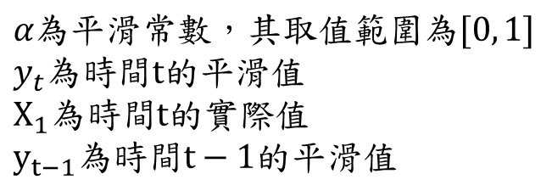
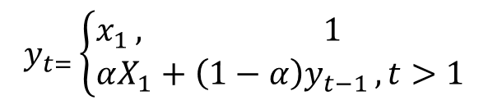
需求預測模型(1/2)
緒論
文獻
探討
研究
方法
實證
研究
結論與
建議
預測的方法首先必須將歷史資料加以分析，從資料中找出過去之特殊性質，再由這些性質中推算未來的情況
01
$$y_{t=}\left\{\begin{aligned}&x_{1 }, 1 \\ &αX_{1}+\left(1−α\right)y_{t−1 }, t>1\end{aligned}\right.$$
03
$$α為平滑常數，其取值範圍為[0, 1]$$
$$y_{t}為時間t的平滑值 \\ X_{1}為時間t的實際值$$
$$y_{t−1}為時間t−1的平滑值$$
指數平滑：將歷史資料運用指數方式，對數據進行加權，讓新數據在移動平均值中具有更大的權重或比例，並能獲得較佳預測能力
02

Slide 19

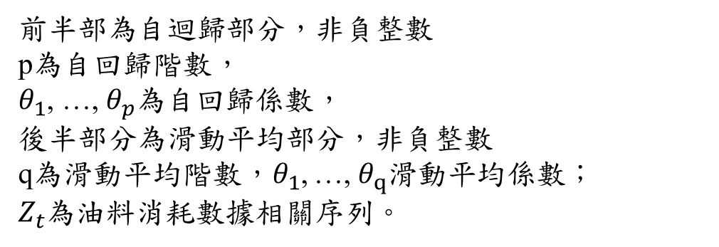
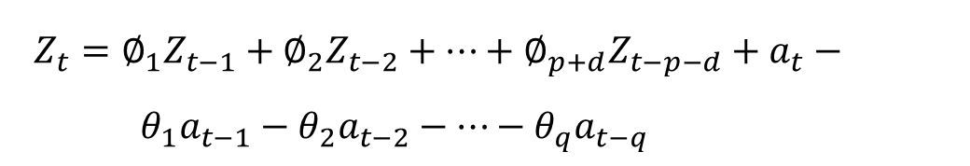
需求預測模型(2/2)
緒論
文獻
探討
研究
方法
實證
研究
結論與
建議
ARIMA 模式
為AR、MA及ARMA模式衍伸而成的，該模式主要是利用歷史資料，檢定其自相關與偏相關等特性，找出妥適模式對未來預測
$Z_{t}=∅_{1}Z_{t−1}+∅_{2}Z_{t−2}+…+∅_{p+d}Z_{t−p−d}+a_{t}−$
$θ_{1}a_{t−1}−θ_{2}a_{t−2}−…−θ_{q}a_{t−q}$
前半部為自迴歸部分，非負整數
p為自回歸階數，
$θ_{1}$, …, $θ_{p}為自回歸$係數，
後半部分為滑動平均部分，非負整數
q為滑動平均階數，$θ_{1}$, …, $θ_{q}滑動平均係數；$
$Z_{t}$為油料消耗數據相關序列。

Slide 20
需求預測方法
緒論
文獻
探討
研究
方法
實證
研究
結論與
建議
在需求預測上有所謂正式與非正式的方法。本研究採正式的方法並搭配量化的數據資料
近來學者開始關注以「時間序列」為基礎的「需求預測」技術；透過多維度的歷史資料分析並建立模型，是此技術的基本定義
本研究需求預測方法將採用LSTM進行研究

Slide 21

長短期記憶網路(1/2)
緒論
文獻
探討
研究
方法
實證
研究
結論與
建議
長短期記憶網路為本研究中運用基於神經網路的演算法，其中包含RNN和長短期記憶網路的結合，分析油料撥發需求時間序列與趨勢樣態(pattern)，以建立需求預測模型
Hochreiter and Schmidhube(1997)提出長短期記憶網路(Long Short-Term Memory, LSTM)的模型可以有效地解決 RNN 模型中梯度消失(Gradient Vanish)的問題
LSTM 是 RNN 模型的一種變換形式，LSTM 模型的關鍵是設計一個內部記憶單元(Memory Cell)，用來維持每一個時間單位之間資料關係的狀態，以克服基本 RNN 模型中資料之間不能長序列依賴的問題。

Slide 22
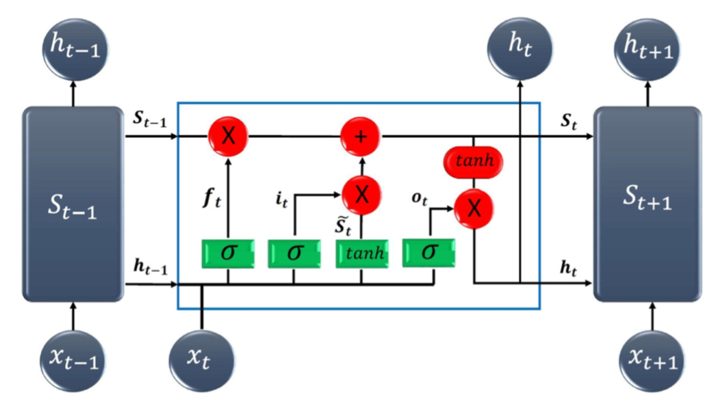
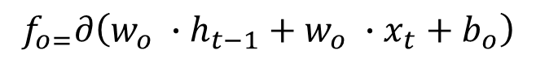
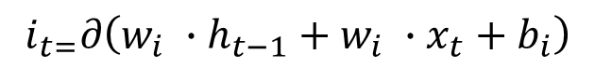
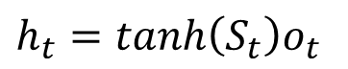
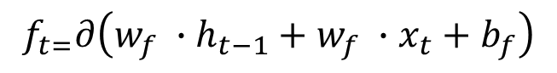
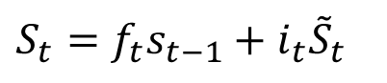
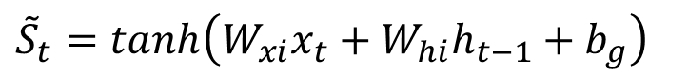
長短期記憶網路(2/2)
緒論
文獻
探討
研究
方法
實證
研究
結論與
建議
$$f_{t=}∂\left(w_{f} ∙h_{t−1}+w_{f} ∙x_{t}+b_{f}\right)$$
$$i_{t=}∂\left(w_{i} ∙h_{t−1}+w_{i} ∙x_{t}+b_{i}\right)$$
$$f_{o=}∂\left(w_{o} ∙h_{t−1}+w_{o} ∙x_{t}+b_{o}\right)$$
$${\tilde{S}}_{t}=tanh\left(W_{xi}x_{t}+W_{hi}h_{t−1}+b_{g}\right)$$
$$S_{t}=f_{t}s_{t−1}+i_{t}{\tilde{S}}_{t}$$
$$h_{t}=tanh\left(S_{t}\right)o_{t}$$
資料來源：Listou Ellefsen, A., et al. (2018)
Notes:
此為LSTM流程圖，
紅色方匡為遺忘部分、
藍色-記憶、
紫色-將過去與現在記憶合併、
綠色-輸出部分
將本次的輸出加上下一次的輸入，不段的學習並產出新的值

Slide 23

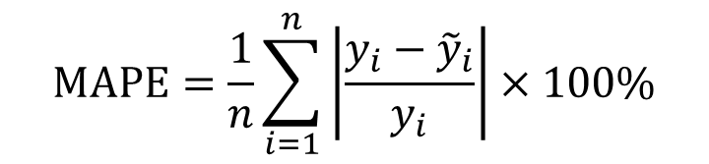
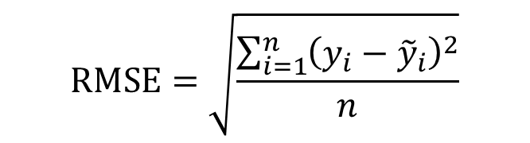
模型評估
緒論
文獻
探討
研究
方法
實證
研究
結論與
建議
模型評估的方法有很多種，僅摘列兩種評估方法進行說明，均方根誤差RMSE（Root Mean Square Error）及平均絕對值誤差率 MAPE（Mean Absolute Percent Error）等方法進行驗證
均方根誤差(RMSE)
均方根誤差的值可用來表示誤差分布的情形，其值愈小，代表預測的結果愈準確
01
$$RMSE=\sqrt{\frac{\sum_{i=1}^{n}{{\left(y_{i}−{\tilde{y}}_{i}\right)}^{2}}}{n}}$$
平均絕對誤差百分比(MAPE)
平均絕對誤差百分比不受單位、數值等影響，判斷較為客觀，通常多用於研究者選用指標，故本研究採用MAPE作為預測模型判斷指標
02
$$MAPE=\frac{1}{n}\sum_{i=1}^{n}{\left|\frac{y_{i}−{\tilde{y}}_{i}}{y_{i}}\right|×100\%}$$

Slide 24
第四章 實證研究
4.1基於統計分析之需求預測模型
4.1.1指數平滑法
4.1.2ARIMA
4.2 LSTM預測方法
4.2.1模型建構
4.2.2模型優化
4.3預測模型比較

Slide 25
基於統計分析之需求預測模型
緒論
文獻
探討
研究
方法
實證
研究
結論與
建議
預測是對時間序列的未來值，所做的一種投射或預測，一個時間序列是一個數目字資料的組合，他是在跨越過去的時間以有規律的或正常的循環期間所獲得的資料（余冠霖，2013）
為避免資料產生偏差及過度擬合，本階段將原始數據6,574筆分為訓練集4,601筆及測試集1,973筆，訓練集用來訓練模型，測試集用來測試模型適配能力

Slide 26

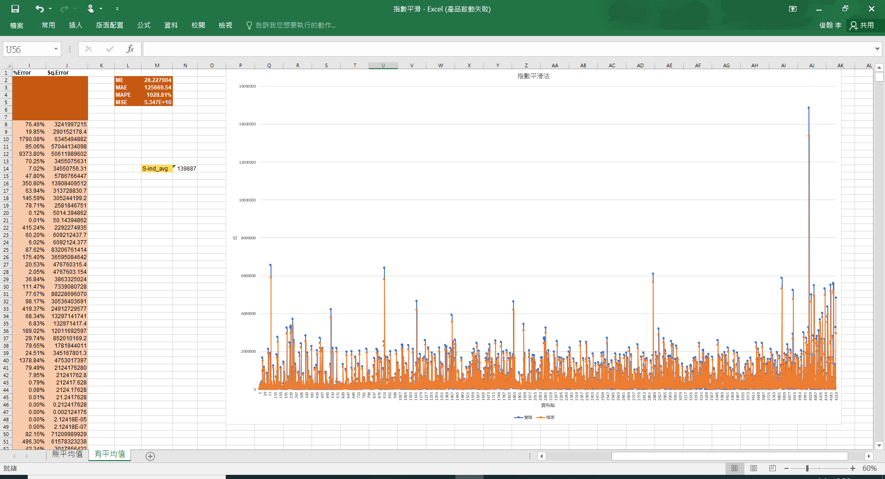
指數平滑法
緒論
文獻
探討
研究
方法
實證
研究
結論與
建議
指數平滑法是一個傳統時間序列分析中常見的方法
運用指數平滑法建立一個基本的比較基準
實驗結果MAPE值為1028.81%，作為後續實驗與其他方法之比較

Slide 27
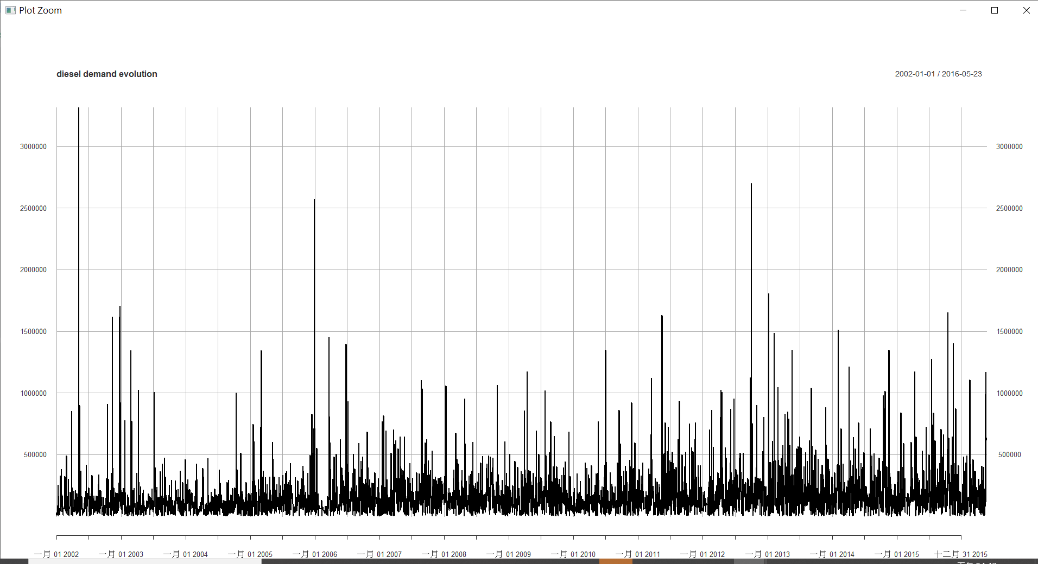
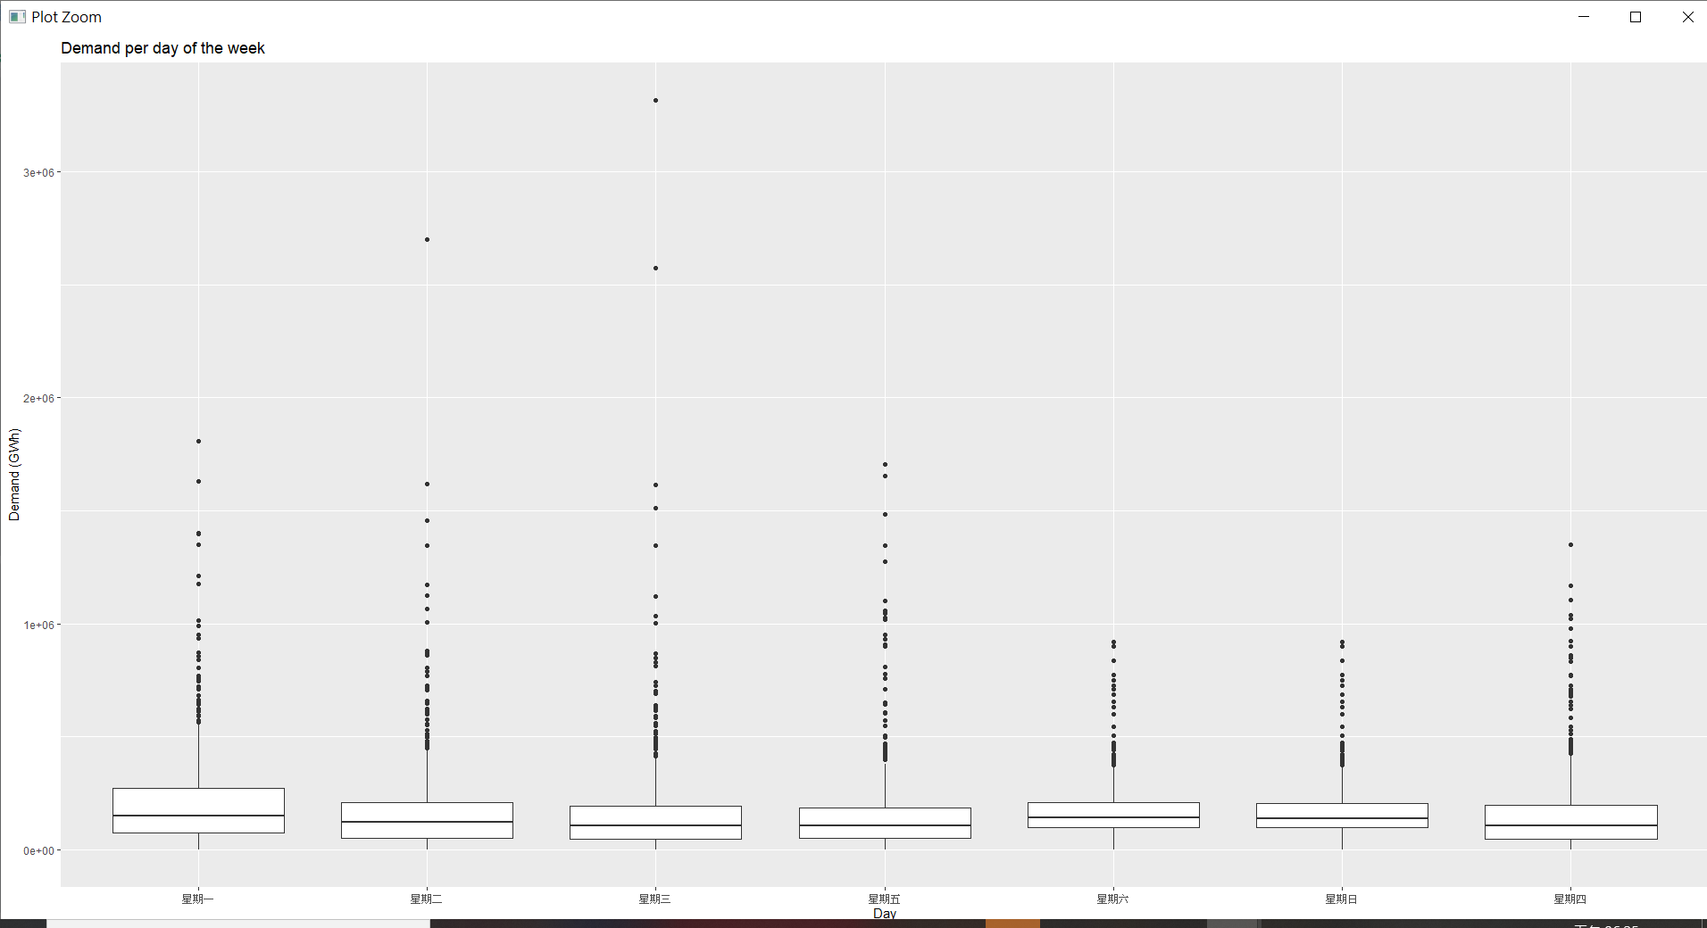
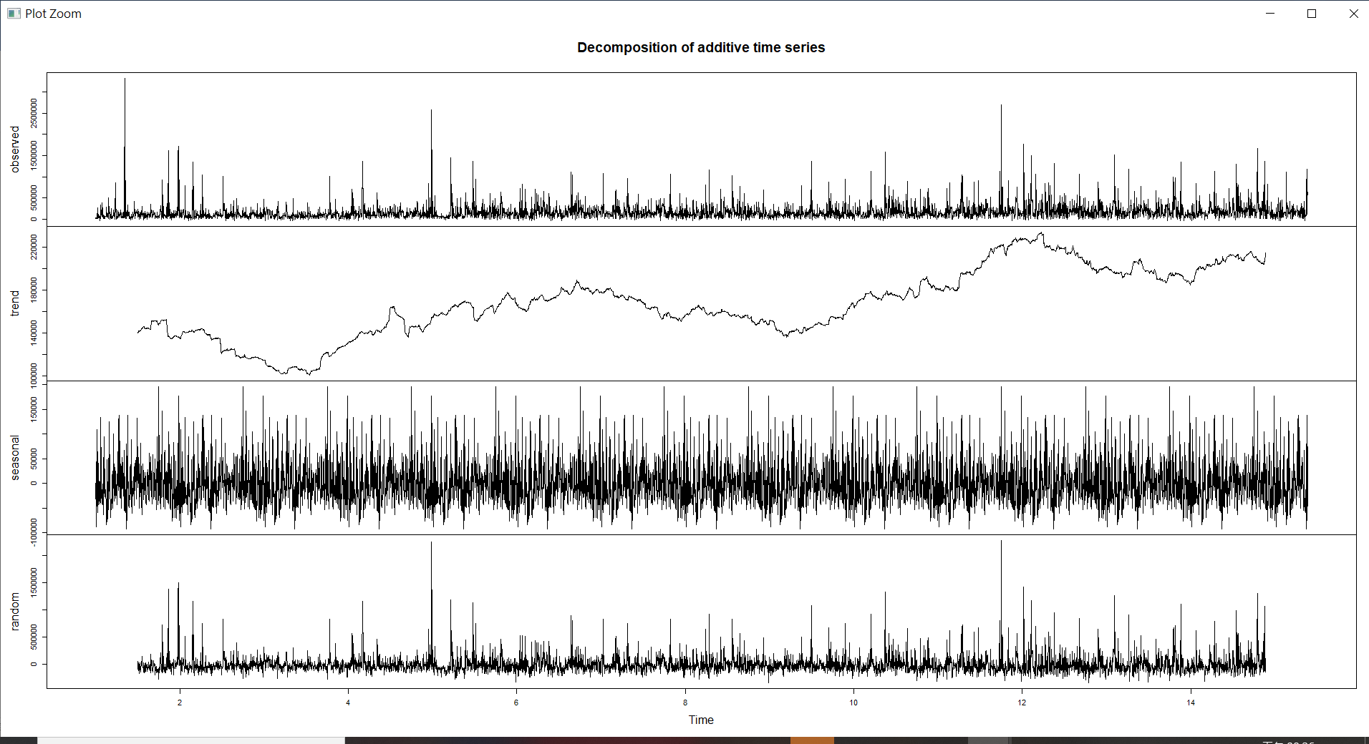
ARIMA(1/2)
緒論
文獻
探討
研究
方法
實證
研究
結論與
建議
觀察原始數據在時間序列圖的變動，圖中可看出每年的使用量有逐步遞增的趨勢，每年1月為高峰，其他月份則有趨勢性
用盒鬚圖觀察每週撥發量之判讀，對每日使用量之比較可明顯看出，耗用量在工作日與假日較無明顯差異，惟星期一、星期四有些微的偏低，探究原因為公部門教育訓練日
序列有顯著季節性，提取季節性與趨勢性因子執行季節性差分，分解圖較易觀察

Slide 28
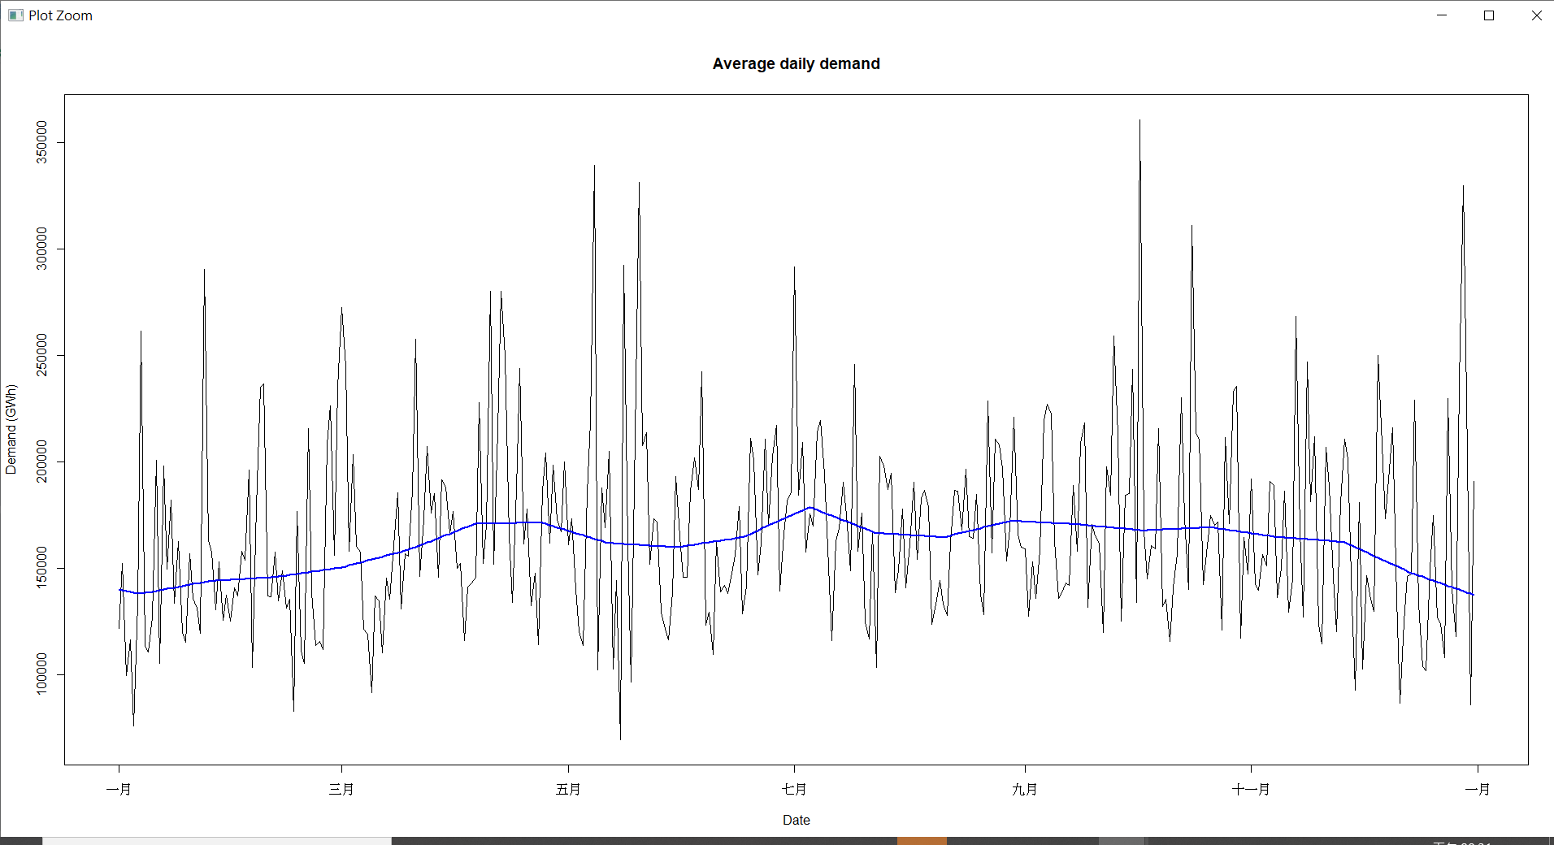
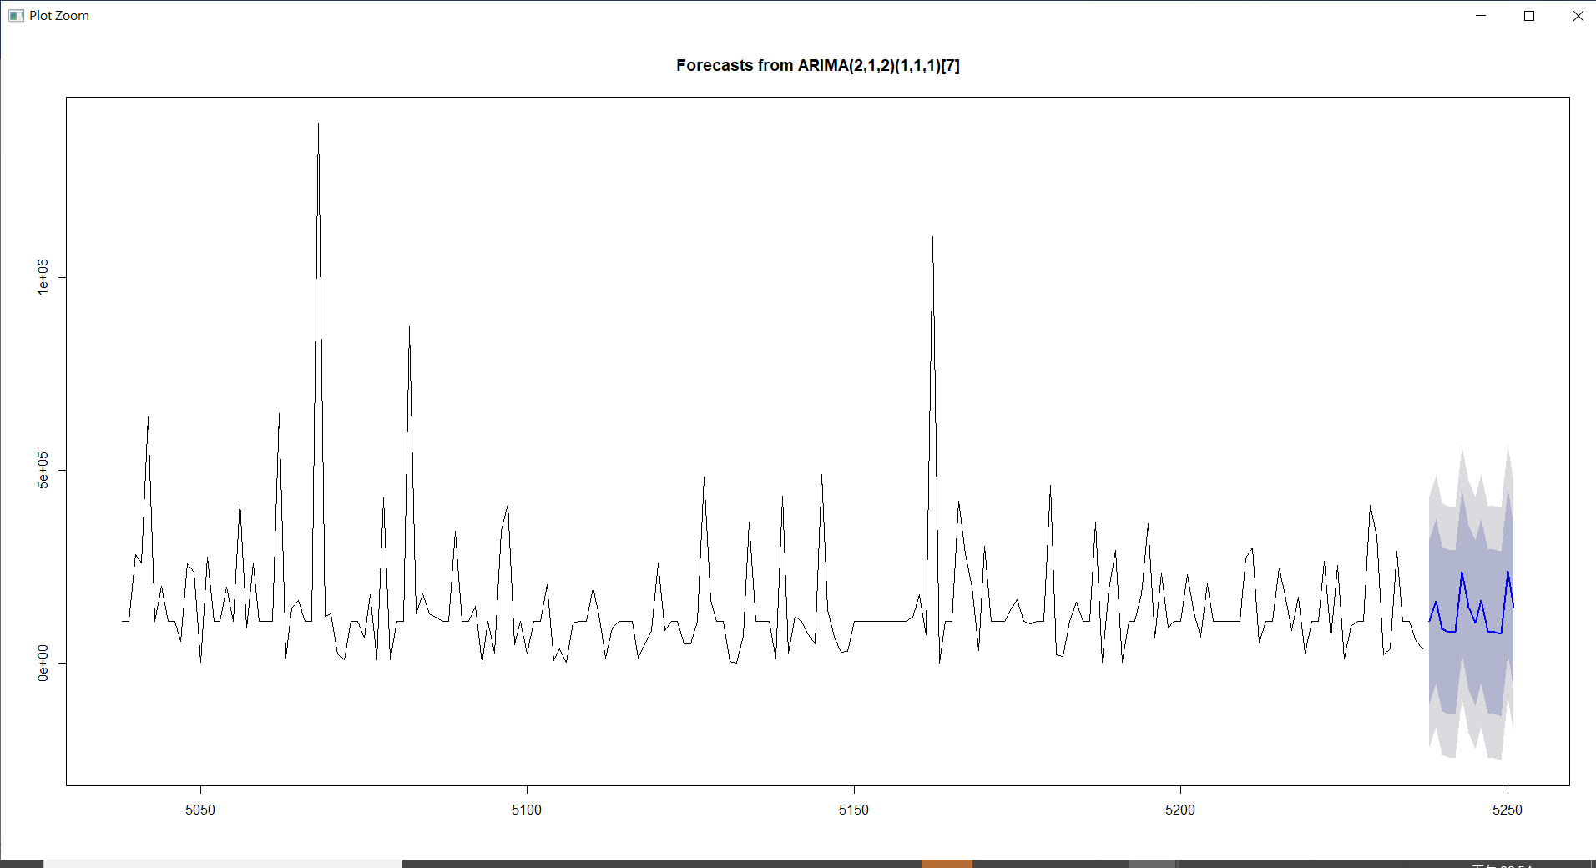
ARIMA(2/2)
緒論
文獻
探討
研究
方法
實證
研究
結論與
建議
觀察每年平均消耗油量圖，將其繪製成藍色平滑曲線，較能辨別耗用量之情形
經過本階段的實驗及分析，得知ARIMA的確優於指數平滑法，其中ARIMA的MAPE為410.973%
傳統需求分析的模型已達到不錯的表現，但大數據分析及深度學習的類神經網路在需求預測模型上可以得到更佳的結果，因此本研究將採用深度學習LSTM的演算法進行建模及預測

Slide 29
LSTM預測方法
緒論
文獻
探討
研究
方法
實證
研究
結論與
建議
LSTM對時間序列的資料處理，許多學者提出新的方法及看法
而LSTM是RNN的典型研究方法，針對有時間序列的，則可用此方法進行分析

Slide 30

模型建構
緒論
文獻
探討
研究
方法
實證
研究
結論與
建議
因原始資料長達18年之久，資料集較為龐大，在收整時發現有部分遺漏，故將遺漏值部分填入當週平均數，使數據集更為完整
标题文字添加
將資料集輸入模型進行第一次Summary初始參數的預測，結果的確不如預期，後續將針對1,331項參數進行訓練

Slide 31
模型優化(1/4)
緒論
文獻
探討
研究
方法
實證
研究
結論與
建議
神經元的參數會影響可訓練參數，故分別將神經元設定為10、20、30及40，查看各組合的變化
神經元10的組合中，loss值為0.0051
神經元20-40之間，loss值均為0.0050
將以神經元10及神經元20納入學習率的組合中做測試

Slide 32
模型優化(2/4)
緒論
文獻
探討
研究
方法
實證
研究
結論與
建議
神經元=10
神經元10搭配學習率0.02及0.01的組合結果最佳，所預測出的結果較好，而MAPE值分別為0.779及0.184，惟過程中已出現過度適配的現象
神經元10的各種組合中發現，學習率低於0.009的組合中， MAPE值並沒有降低反而提高，但在神經元10搭配學習率0.006的組合中卻出現最佳值

Slide 33
模型優化(3/4)
緒論
文獻
探討
研究
方法
實證
研究
結論與
建議
神經元=20
神經元20搭配學習率0.008及0.009的組合結果最佳，所預測出的結果較好，而MAPE值分別為0.022及0.102 ，惟過程中已出現過度適配的現象
學習率的數值調的越低，但MAPE值一樣出現不減反增的情況，故在神經元20的組合中，得知搭配學習率0.02及0.01為最佳值

Slide 34
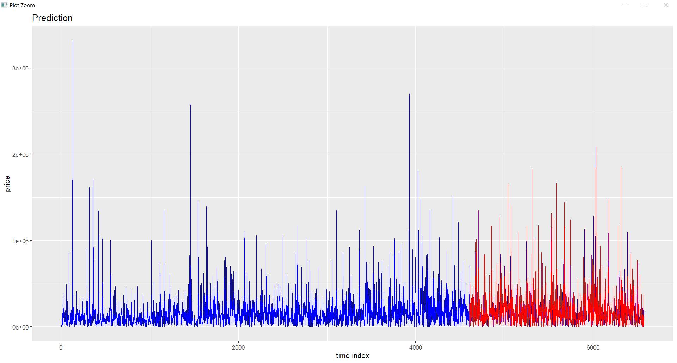
模型優化(4/4)
緒論
文獻
探討
研究
方法
實證
研究
結論與
建議
對模型的最佳選擇來看，應以神經元20搭配學習率0.01及0.02或神經元10搭配學習率0.006等三種組合來進行模型適配，較為客觀
real
real
prediction
prediction
經由神經元的調教及學習率緩慢的修正學習步伐，將各參數調教至預測最佳值，所繪製出LSTM預測模型圖
real
real
prediction
prediction

Slide 35
預測模型比較
緒論
文獻
探討
研究
方法
實證
研究
結論與
建議
1028.81%
指數平滑法
410.973%
ARIMA
6.881%
LSTM
數據集分別運用指數平滑法、ARIMA及LSTM等三種模型來預測油料的需求，其預測結果均以MAPE做評估指標
以評估指標的數據來看，LSTM模型的準確度較佳，經由MAPE評估預測值說明表來解讀，LSTM屬高準確的預測
指數平滑及ARIMA的MAPE值均大於50%，唯有LSTM的MAPE值小於10%，由此可證，LSTM模型的確優於傳統方法

Slide 36
第五章 結論與建議
5.1結論
5.2建議

Slide 37
結論
緒論
文獻
探討
研究
方法
實證
研究
結論與
建議
因應人工智慧時代的來臨，本研究將以時間序列為主軸，應用油料庫儲管理資訊系統的歷史資料建構需求預測模型，藉此探索深度學習演算法能夠預測未來的需求
本研究運用指數平滑法、ARIMA及LSTM等三種方法進行模型的建立，結果證實LSTM模型確實優於指數平滑法及ARIMA模型，預測值經MAPE作模型評估，而LSTM的MAPE值落於「高準確的預測」，可作為後續模型建立之參考

Slide 38

建議
緒論
文獻
探討
研究
方法
實證
研究
結論與
建議
研究發現
依據MAPE做評估指標，從數值上可判讀出LSTM為最適模型，可做為未來需求預測之模型
管理意涵
掌握需求是未來的趨勢，一來可減輕庫儲管理上的壓力，二來能充分滿足裝備的用油需求
學術意涵
結果證明LSTM優於傳統方法的預測，未來將以LSTM作為推估模型，使預測需求能以科學的方法來執行及驗證
未來研究方向
目前撥發數量非即時資料，後續若能結合IOT (Internet Of Things) ，將系統與實務相結合，則可成功預測來年油料需求

Slide 39

THANK YOU
運用長短期記憶網路演算法建構公部門船用油料庫儲需求量預測模型
Using LSTM Algorithm to Construct Fuel Demand Forecasting Model for Public Marine Sector Warehouse

